Slide 1

109學年度科技校院繁星計畫
聯合推薦甄選入學招生
試務宣導說明會
108年12月
主辦單位：技專校院招生委員會聯合會
Notes:
1
1
1
1
1
1

Slide 2
簡報內容
壹、104-108學年度招生試務資料統計 | 捌、推薦機制
貳、近三年招生概況 | 玖、甄選規定
參、重要日程表 | 拾、分發方式及錄取規定
肆、作業流程 | 拾壹、作業流程重要注意事項
伍、招生相關資料 | 拾貳、試務作業實務常見問題
陸、重要注意事項 | 拾參、意見交流
柒、推薦資格

Slide 3
壹、104-108學年度招生試務資料統計
學年度 | 招生 校數 | 招生 名額 (A) | 每校可推薦學生數 | 報名 人數 (B) | 錄取 人數 (C) | 錄取率 (C/B, %) | 報到 人數 (D) | 報到率 (D/C, %) | 招生率 (D/A, %)
104 | 33 | 2,154 | 10 | 2,783 | 1,780 | 64.0 | 1,108 | 62.2 | 51.4
105 | 33 | 2,114 | 10 | 2,750 | 1,788 | 65.0 | 1,073 | 60.0 | 50.8
106 | 51 | 2,827 | 12 | 3,230 | 2,278 | 70.5 | 1,206 | 52.9 | 42.7
107 | 53 | 2,873 | 12 | 3,216 | 2,306 | 71.7 | 1,297 | 56.2 | 45.1
108 | 51 | 2,970 | 15 | 3,820 | 2,119 | 55.5 | 1,706 | 80.5 | 57.4
+3.3% +18.8% -9.2% -16.2% +31.5% +24.3% +12.3%

Slide 4
貳、近三年招生概況(1/2)
科技繁星招生 學年度/學校別 |  | 招生 校數 | 招生 名額 A | 錄取 人數 B | 報到 人數 C | 錄取 缺額 D=(A-B) | 放棄 報到 E=(B-C) | 招生 缺額 D + E | 報到率 C/B % | 招生率 C/A %
106 | 國立 | 15 | 880 | 879 | 666 | 1 | 213 | 214 | 75.8 | 75.7
 | 私立 | 36 | 1,947 | 1,399 | 540 | 548 | 859 | 1,407 | 38.6 | 27.7
 | 合計 | 51 | 2,827 | 2,278 | 1,206 | 549 | 1,072 | 1,621 | 52.9 | 42.7
107 | 國立 | 15 | 938 | 936 | 726 | 2 | 210 | 212 | 77.6 | 77.4
 | 私立 | 37 | 1,935 | 1,370 | 571 | 565 | 799 | 1,364 | 41.7 | 29.5
 | 合計 | 53 | 2,873 | 2,306 | 1,297 | 567 | 1,009 | 1,576 | 56.2 | 45.1
108 | 國立 | 13 | 938 | ↓ 926 | ↑ 863 | ↑ 12 | ↓ 63 | ↓ 75 | ↑ 93.2 | ↑ 92.0
 | 私立 | 38 | 2,032 | ↓1,193 | ↑ 843 | ↑ 839 | ↓ 350 | ↓1,189 | ↑ 70.7 | ↑ 41.5
 | 合計 | 51 | 2,970 | 2,119 | 1,706 | 851 | 413 | 1,264 | 80.5 | 57.4
國立：+15.6% +14.6%
私立：+29.0% +12.0%

Slide 5
貳、近三年招生概況(2/2)
-1.0
-7.6

Slide 6
參、重要日程表（1/2）
日程 | 辦理事項
108.11.28(四)10：00起 | 招生簡章公告及網路下載
108.11.29(五)10：00起 109. 1. 9(四)17：00止 | 推薦學校上傳遴選辦法及公告網址
109.2.20(四)10:00起 109.3.10(二)17:00止 | 推薦學校上網登錄被推薦考生之基本資料
109.3.11(三)10:00起 109.3.18(三)17:00止 | 被推薦考生進行網路報名，並將報名表件交至各高級職業學校，統一郵寄報名表件。 於109年3月19日(星期四)前，以快遞或限時掛號寄至本委員會(以郵戳為憑)。

Slide 7
參、重要日程表（2/2）
日程 | 辦理事項
109.4.14(二)10:00起 | 公告報名資格及比序成績審查結果
109.4.21(二)10:00起 | 考生排名網路查詢
109.4.30 (四)10:00起 109.5.6(三)17:00止 | 考生網路選填登記就讀志願序
109.5.12(二)10:00起 | 錄取公告
109.5.18(一) 12：00前 | 聲明放棄錄取資格截止期限 放棄錄取資格聲明書須於期限內傳真，且以電話確定錄取學校已收到傳真，始完成放棄程序，未依規定期限及方式聲明放棄者，概不受理。

Slide 8
肆、作業流程
作業流程圖
上傳登錄相關資料【高職學校】
網路報名【被推薦考生與高職學校】
郵寄報名相關表件【高職學校】
公告報名資格及比序成績審查結果
網路排名查詢
網路登記就讀志願序【被推薦考生】
分發結果公告

Slide 9
伍、招生相關資料（1/2）
109學年度招生校院系(組)、學程數及名額之招生群別分布
群別代碼 | 招生群別 | 系(組)、學程數 | 招生名額
1 | 機械群 | 48 | 169
2 | 動力機械群 | 16 | 76
3 | 電機與電子群 | 104 | 427
4 | 化工群 | 15 | 54
5 | 土木與建築群 | 25 | 91
6 | 商業與管理群 | 162 | 667
7 | 外語群 | 51 | 199
8 | 設計群 | 85 | 323
9 | 農業群 | 10 | 37
10 | 食品群 | 11 | 35
11 | 家政群 | 45 | 191
12 | 餐旅群 | 73 | 341
13 | 水產群 | 3 | 9
14 | 海事群 | 3 | 8
15 | 藝術群 | 20 | 40
16 | 不分群 | 46 | 204
總計 |  | 717 | 2,871

Slide 10
伍、招生相關資料（2/2）
招生校院名額
◎依招生學校代碼順序排列
學校名稱 | 招生名額 | 學校名稱 | 招生名額 | 學校名稱 | 招生名額
國立臺灣科技大學 | 100 | 龍華科技大學 | 66 | 中華醫事科技大學 | 38
國立雲林科技大學 | 76 | 弘光科技大學 | 50 | 東南科技大學 | 56
國立屏東科技大學 | 75 | 健行科技大學 | 47 | 德明財經科技大學 | 81
國立臺北科技大學 | 85 | 正修科技大學 | 103 | 南開科技大學 | 27
國立高雄科技大學 | 223 | 萬能科技大學 | 9 | 僑光科技大學 | 68
國立虎尾科技大學 | 51 | 建國科技大學 | 45 | 育達科技大學 | 2
國立澎湖科技大學 | 32 | 明志科技大學 | 38 | 美和科技大學 | 24
國立勤益科技大學 | 50 | 高苑科技大學 | 11 | 修平科技大學 | 32
國立臺北護理健康大學 | 68 | 大仁科技大學 | 33 | 長庚科技大學 | 15
國立高雄餐旅大學 | 50 | 聖約翰科技大學 | 19 | 醒吾科技大學 | 22
國立臺中科技大學 | 50 | 嶺東科技大學 | 84 | 文藻外語大學 | 52
國立臺北商業大學 | 50 | 中國科技大學 | 78 | 華夏科技大學 | 23
朝陽科技大學 | 117 | 中臺科技大學 | 59 | 慈濟科技大學 | 16
南臺科技大學 | 136 | 台南應用科技大學 | 91 | 致理科技大學 | 66
崑山科技大學 | 88 | 遠東科技大學 | 28 | 宏國德霖科技大學 | 27
嘉南藥理大學 | 50 | 元培醫事科技大學 | 46 | 亞東技術學院 | 47
樹德科技大學 | 76 | 景文科技大學 | 63 | 國立屏東大學 | 28

Slide 11
陸、重要注意事項（1/2）
請各高職學校於108年11月29日10：00起至109年1月9日17：00止，上傳校內遴選辦法及公告網址。
於109年2月20日10：00起至109年3月10日17:00止，上網登錄被推薦考生之基本資料，並同時上傳該校其他相關學生之成績資料群名次表。
於109年3月11日10:00至109年3月18日17:00止，被推薦考生進行網路報名，並將報名表件交至各高職學校，統一郵寄報名表件。
被推薦考生網路輸入與所屬高職學校審查並確定送出報名資料，均須於109年3月18日17:00前完成，始完成網路報名。

Slide 12
陸、重要注意事項（2/2）
第6比序與第7比序之各項總合成績，係依招生委員會之委員會議審議通過之計分方式計算，採計項目及計分標準如本簡章第10頁至第12頁之附表一及附表二。
考生須於報名時，於「網路報名系統」點選登錄持有之項目，並將採計項目之相關證明影本寄至本委員會審查；未依規定辦理者，概不予採計。其他未在採計表列項目內之資料概不予採計，亦無須繳寄。
109年5月12日10:00起在本委員會網站公告錄取名單，不另寄分發結果之書面通知，考生須自行上網查詢、下載或列印各考生之分發結果通知單。考生如未上網查詢，而致錄取權益受損，概由考生自行負責。各考生就讀學校亦可自行上網查詢或列印錄取名單存參。
（網址：https://www.jctv.ntut.edu.tw/star/）

Slide 13
柒、推薦資格（1/2）
應屆 畢業生 | 各高職學校108學年度應屆畢業生。 綜合高中修畢專門學程科目25學分以上。
學業成績 前30%以內 | 在校學業成績排名在各科（組）、學程前30%以內。（非指被推薦生所屬群別排名之前30%，請特別注意） 採計至畢業前一學期之各學期學業成績平均。
全程就讀 同一學校 | 含同一學校不同學制間之轉換。 係指學生高一、高二及高三全程學籍均於國內同一學校或全程實際就讀同一學校之事實（以高三下學期學籍學校為推薦學校），其在校學業成績表現及基本學科表現均經校內推薦機制相關會議審議與所有在校畢業生一致者，並於相關會議決議其為該校推薦生。

Slide 14
柒、推薦資格（2/2）
在校學業成績排名在各科（組）、學程前30%以內，非指被推薦生所屬群別排名之前30%。（非全程實際就讀之轉學生不列入各科（組）、學程人數計算）
例一：A校國際貿易科共25人，甲生在國際貿易科在校學業平均成績排名為第8名
甲生之科（組）、學程百分比為(8÷25)×100%＝32%
例二：B校機械科共23人，乙生在機械科在校學業平均成績排名為第7名
乙生之科（組）、學程百分比為(7÷23)×100%=30.43%
A校之【06商業與管理群】學生數共計62人，甲生5學期學業平均成績群名次為第12名，群名次百分比為18%
因為30.43%＞30%（30.43%請勿四捨五入取30%），不符合招生簡章推薦報名資格「排名在各科（組）、學程前30%以內」之規定。
B校之【01機械群】學生數共計86人，乙生5學期學業平均成績群名次為第19名，群名次百分比為21%。
因為32%＞30%，不符合招生簡章推薦報名資格「排名在各科（組）、學程前30%以內」之規定。

Slide 15
捌、推薦機制
可推薦 人數 | 各高職學校至多可推薦15名考生。
推薦順序作用 | 各高職學校須提供被推薦考生之不同推薦順序，作為同一高職學校考生之比序排名名次（含同名次參酌）相同，於前三輪取單一高職1位考生分發及第四輪分發錄取同一科技校院之優先順序。

Slide 16
玖、甄選規定（1/9）
甄選 方式 | 以考生之比序排名、各校系（組）、學程招生名額、考生所選填登記就讀志願序及各高職學校推薦順序，進行四輪分發錄取作業。 ★請各高職學校承辦人提醒考生，不需製作備審書面資料或裝訂成冊寄送本委員會審查。

Slide 17
玖、甄選規定（2/9）
科技校院繁星計畫7項比序排名
比序項目 | 順序 | 內容
學業成績 表現 | 第1比序 | 學業平均成績之群名次百分比
 | 第2比序 | 專業及實習科目平均成績之群名次百分比
基本學科 表現 | 第3比序 | 英文平均成績之群名次百分比
 | 第4比序 | 國文平均成績之群名次百分比
 | 第5比序 | 數學平均成績之群名次百分比
多元能力表現成績 | 第6比序 | 「競賽、證照及語文能力檢定」之總合成績
 | 第7比序 | 「學校幹部、志工、社會服務及社團參與」之總合成績
上述成績指一般學制至畢業前1學期之5個學期，若為4年制夜間部則為7學期。
「英文」、「國文」、「數學」等基本學科應包含哪些科目由各高職學校自定。
第6比序及第7比序之所有計分項目之計分標準均經本招生委員會之委員會議審議通過，以正面表列方式公告採計項目及計分標準，非表列項目均不採計。

Slide 18
玖、甄選規定（3/9）
校內群名次百分比之計算釋例：
例甲：校內【機械群】總人數603人 |  |  |  | 例乙：校內【外語群】總人數42人
群名次 百分比 | 該百分比之累計人數 | 每一百分比級距推薦累計人數 | 該百分比級距可推薦人數 | 群名次 百分比 | 該百分比之累計人數 | 每一百分比級距推薦累計人數 | 該百分比級距可推薦人數
1% | 6.03 | 7 | 7 | 1% | 0.42 | 1 | 1
2% | 12.06 | 13 | 6 | 2% | 0.84 | 1 | 0
3% | 18.09 | 19 | 6 | 3% | 1.26 | 2 | 1
4% | 24.12 | 25 | 6 | 4% | 1.68 | 2 | 0
5% | 30.15 | 31 | 6 | 5% | 2.1 | 3 | 1
6% | 36.18 | 37 | 6 | 6% | 2.52 | 3 | 0
… | … | … | … | … | … | … | …
31% | 186.93 | 187 | 6 | 31% | 13.02 | 14 | 1
32% | 192.96 | 193 | 6 | 32% | 13.44 | 14 | 0
33% | 198.99 | 199 | 6 | 33% | 13.86 | 14 | 0
34% | 205.02 | 206 | 7 | 34% | 14.28 | 15 | 1
總計 |  |  | 206 | 總計 |  |  | 15
以校內各群之群名次百分比數值（如1%、2%或3%......等）乘以校內各群之總人數得到該百分比之累計數，該數無條件進位至整數位後，得到每一百分比級距推薦累計人數，再將此數減去前一百分比級距推薦累計人數即得該百分比級距可推薦人數。
例甲中，群名次百分比為1%之級距可推薦人數為7人，即該群學生排名第1至7名之群名次百分比均為1%，以此類推可得各群名次所對應之群名次百分比。

Slide 19
玖、甄選規定-第6比序（4/9）
競賽與證照部分之計分標準
競賽、證照名稱 | 主辦單位 | 競賽優勝名次 或證照等級 | 計分 標準
國際技能競賽 國際展能節職業技能競賽 國際科技展覽 | 國際技能競賽組織 國際奧林匹克殘障聯合會 （由國立臺灣科學教育館推薦參加） | 第1~3名 | 40分
 |  | 優勝 | 35分
國際技能競賽 國際展能節職業技能競賽 | 勞動部(國際技能競賽中華民國委員會) 勞動部（原行政院勞工委員會） | 正（備）取國手 | 35分
全國技能競賽 全國身心障礙者技能競賽 | 勞動部(國際技能競賽中華民國委員會) 勞動部（原行政院勞工委員會） | 第1名（金牌） | 35分
 |  | 第2名（銀牌） | 30分
 |  | 第3名（銅牌） | 25分
 |  | 第4、5名 | 23分
全國高級中等學校技藝競賽 | 教育部 | 第1~3名 | 25分
 |  | 第4~8名 | 20分
 |  | 第9~13名 | 15分
 |  | 第14~23名 | 10分
 |  | 第24~50名 | 5分
 |  | 第51~76名 | 3分
全國中小學科學展覽會 臺灣國際科學展覽會 | 國立臺灣科學教育館 | 第1名 | 20分
 |  | 第2、3名 | 15分
 |  | 佳作 | 10分

Slide 20
玖、甄選規定-第6比序（5/9）
競賽與證照部分之計分標準（續）
競賽、證照名稱 | 主辦單位 | 競賽優勝名次 或證照等級 | 計分 標準
中央各級機關及直轄市政府主辦之各項技藝技能競賽（註2），包括： 全國技能競賽分區（北、中、南）初賽 全國高職學生技術創造力培訓與競賽活動 全國高中職智慧鐵人創意競賽暨國際邀請賽決賽 人工智慧單晶片電腦鼠暨機器人國內暨國際邀請賽 全國學生美術比賽 教育部全國各級學校圍棋運動錦標賽 全國高職學生專題暨創意製作競賽決賽（含專題組及創意組） 全國學生舞蹈比賽個人賽決賽 全國學生音樂比賽個人賽決賽 | 中央各級機關或直轄市政府 | 第1~3名 | 15分
 |  | 其餘得獎者 | 10分
領有技術士證者 | 勞動部（原行政院勞工委員會） | 甲級技術士證 | 25分
 |  | 乙級技術士證 | 15分
 |  | 丙級技術士證 | 5分
註1：相同職類之競賽或證照採最優名次或最高等級計分，不同職類之競賽或證照，則可累計計分；未在本表所列之競賽及證照，均不予計分。
註2：全國高級中等學校技藝競賽獲各職種優勝名次，並檢附優勝獎狀，才得予採計（參賽證明不予採計）。
註3：中央各級機關及直轄市政府主辦之各項技藝技能競賽，發證時之主辦單位和落款單位須為中央各級機關或直轄市政府，且落款人須為機關首長，否則不列入本表採計項目（參賽證明不予採計）。
註4：若尚未拿到技術士證照，但有成績單或於技能檢定術科辦理單位相關網站可查詢到成績，請檢附成績單影本或複印成績查詢頁面，並請於「網路報名系統」之第6比序項目資料將發證日期登錄為109年1月1日。
註5：被推薦考生取得本表採計之競賽或證照項目之日期，須為被推薦考生入學高職學校之後至報名截止日109年3月18日（星期三）前，方予採計。惟所有證明文件影本須連同考生報名表件一併於109年3月19日（星期四）前，以快遞或限時掛號寄出（郵戳為憑）至本委員會進行審查。
註6：全國學生舞蹈比賽與全國學生音樂比賽僅採計個人組得獎者，團體組皆不予採計。
註7：亞洲技能競賽獲獎學生，取得該競賽各職類優勝名次者，可準同國際技能競賽獲獎學生或正備取國手資格及依優勝名次列為第6比序採計項目，並予以計分。

Slide 21
玖、甄選規定-第6比序（6/9）
語文能力採計項目及計分標準
語文能力檢定名稱 | 主辦單位 | 語文能力檢定等級 | 計分標準
國內各項英語及外語能力檢定 (目前國內各項語文能力檢定對照表對照表，詳見簡章p10) | 各語文能力檢定主辦單位 (目前國內各項語文能力檢定對照表對照表，詳見簡章p10) | C2(精通級) Mastery | 25分
 |  | C1(流利級) EffectiveOperationalProficiency | 25分或複試25分 初試20分
 |  | B2(高階級) Vantage | 15分或複試15分 初試13分
 |  | B1(進階級) Threshold | 10分或複試10分 初試8分
 |  | A2(基礎級) Waystage | 5分或複試5分 初試3分
JLPT 日本語能力試驗 | 財團法人語言訓練測驗中心 | 一級或N1 | 25分
 |  | 二級或N2 | 15分
 |  | N3/2010年新增 | 10分
 |  | 三級或N4 | 5分
 |  | 四級或N5 | 3分

Slide 22
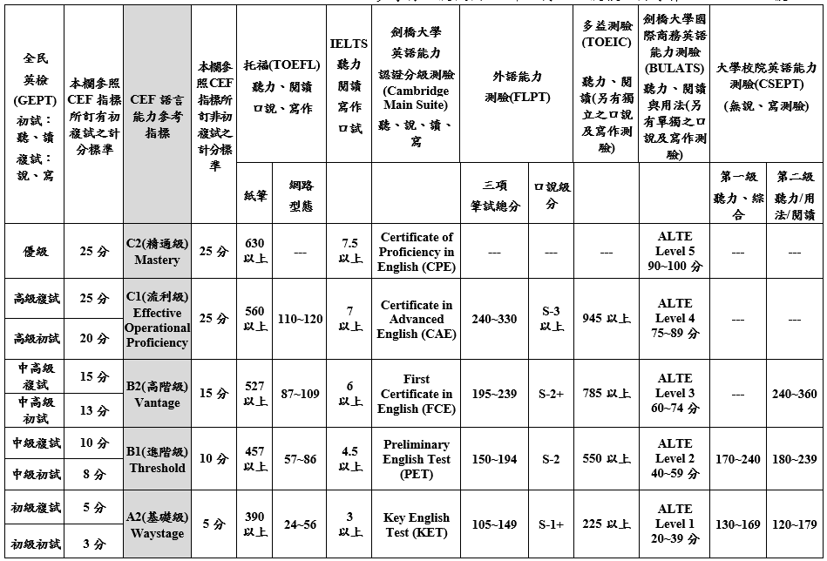
玖、甄選規定-第6比序（7/9）
語文能力採計項目及計分標準(續)
  托福新增採計紙筆測驗成績
註：相同語文者，其檢定採最高等級計分，不同語文者，則可累計計分；未在本表所列相關語文檢定者，不予計分。另被推薦考生取得語文能力檢定項目證明之日期，須為被推薦考生入學高職學校之後至報名截止日109年3月18日（星期三）前。惟所有證明文件影本須連同考生報名表件，由各高職學校一併於109年3月19日（星期四）前，以快遞或限時掛號寄出（以郵戳為憑）至本委員會進行審查。

Slide 23
玖、甄選規定-第7比序（8/9）
學校幹部、志工、社會服務及社團參與採計項目及計分標準
採計項目 | 採計期間（註1） | 計分標準 | 採計說明
學校幹部 | 累計滿3學期（含）以上者 | 50分 | 學校幹部包括班級幹部（註2、註3）、全校幹部（註4）及社團社長（註5、註6）。 幹部應透過公平、公正、公開及民主程序產生，不應由學生輪流擔任或逕由教師指派。 學校幹部依學校發給之證明採計。
 | 累計滿2學期，未滿3學期者 | 40分
 | 累計滿1學期，未滿2學期者 | 25分
 | 累計不滿1學期者 | 10分
志工或社會服務 | 累計101小時以上者 | 50分 | 志工或社會服務包括校內志工（或服務學習）（註7）及校外志工或社會服務（註8）。 校內志工依學校所開具之時數證明採計，校外志工應持有內政部統一製發之志願服務紀錄冊，或由社會服務機構等單位開具證明文件，經學校認可後，方能列入採計。 若有支領酬勞事實者，均不予採計。
 | 累計51至100小時者 | 40分
 | 累計21至50小時者 | 25分
 | 累計1至20小時者 | 10分
社團參與 | 累計滿3學期（含）以上者 | 50分 | 若同一學期擔任社團社長，學校幹部及社團參與者，僅採計其中一項（註9）。 社團係指學生參與由所屬高職學校於課程內或課後（含假日及寒暑假）實施團體性、系統性之活動課程或校隊，由合格教師或具備專長者擔任指導，且須定期訓練或研習之學習團體（註10、註11）。 社團參與依學校開具之證明計分。
 | 累計滿2學期，未滿3學期者 | 40分
 | 累計滿1學期，未滿2學期者 | 25分
 | 累計不滿1學期者 | 10分

Slide 24
玖、甄選規定-第7比序（9/9）
學校幹部、志工、社會服務及社團參與採計項目及計分標準(續)
註1：第7比序所有項目之採計期間均為高一上學期至畢業前一學期之5學期（一般學制）或7學期（4年制夜間部），所有相關證明文件影本須連同考生報名表件資料於109年3月19日(星期四)前，以快遞或限時掛號（以郵戳為憑）寄送至本委員會進行審查。
註2：班級幹部名稱包括：班長、副班長、風紀股長、學藝（學術）股長、衛生股長、環保股長、總務（服務、事務、設備、圖資或資訊）股長、康樂（體育）股長、輔導股長、保健股長及其他經學校認可準同股長名稱之班級幹部，發證時間請登錄證明文件開立（列印）時間。
註3：副班級幹部除副班長可採計外，其他副班級幹部一律不採計。另班級幹部不包含小老師、模範生。
註4：全校幹部包括：學生（自治）會會長（主席）、班聯會會長（主席）及擔任校內依法設立各委員會之學生代表（班代表）。
註5：社團幹部僅採計學校內社團之社長。
註6：若同1學期同時擔任2種以上之學校幹部，仍以1學期採計。
註7：校內志工（或服務學習）類別包括：交通服務類（維護同學上下學通勤安全、糾察等）、環保類（全校性資源回收、垃圾分類、環保糾察、校園環境整潔、登革熱防治工作等）、學術藝文類（圖書分類、美工布置及導覽、實驗室器材管理志工等）、體育服務類（體育器材場地之維護及保管等）、健康服務類（協助健康檢查及衛生保健宣導工作等）及其他經學校核可之全校性志工。
註8：依「志工服務法」規定，志工或社會服務須完成相關服務訓練後所從事之志工服務，並須檢附有服務日期或服務時數之證明文件方得採計。另志工教育訓練相關課程、校園參訪、觀摩活動等均不予採計。
註9：擔任社團社長之該學期，僅就「學校幹部」或「社團參與」採計其中一項，不可同時採計，考生須自行選擇最有利之採計項目（例：一年級下學期參加排球社並擔任排球社社長，該學期僅就排球社社長採計為學校幹部或社團參與）。
註10：社團類型：包括學藝性社團（如語文類、科學類等）、才藝性社團（如音樂類、表演藝術類、視覺藝術類等）、體育性社團（如球類、田徑類等）及其他經學校核可設立之全校性社團，發證時間請登錄證明文件開立（列印）時間。
註11：若同1學期同時參加2種以上之社團，仍以1學期採計。

Slide 25
拾、分發方式及錄取規定（1/4）
分發方式
依考生比序排名、所選填登記就讀志願序、各校系（組）、學程招生名額及各高職學校推薦順序，進行四輪分發錄取作業。
四輪分發考生
  全部報名考生進行比序排名（含同名次參酌比序）。
  取各單一高職學校之考生比序排名（單一高職學校內比序排名仍相同時，再依高職學校推薦順序），第1位者為第一輪分發考生、第2位者為第二輪分發考生、第3位者為第三輪分發考生，其餘考生均為第四輪分發考生。
推薦順序 | A1 | A2 | A3 | A4 | A5 | A6 | A7 | A8 | A9 | A10 | A11 | A12 | A13 | A14 | A15
比序排名 | 52 | 48 | 81 | 81 | 182 | 315 | 305 | 886 | 913 | 1125 | 1058 | 1637 | 1755 | 1943 | 2276
第二輪分發
第一輪分發
第三輪分發

Slide 26
拾、分發方式及錄取規定（2/4）
第一輪分發
  取第一輪分發考生，並依其比序排名及所選填登記就讀志願序，進行各校系(組)、學程招生名額分發。
  若於首輪分發，倘有考生未獲分發錄取之高職學校，僅由該校原訂於第二輪分發之考生優先參與第一輪遞補分發，但此項遞補不改變原先已獲分發考生之錄取結果。
第二輪分發
  第一輪分發後若有缺額之校系(組)、學程再進行第二輪分發。取第二輪分發考生（不含已參與第一輪遞補分發者）參加分發。

Slide 27
拾、分發方式及錄取規定（3/4）
第三輪分發
  分發規則同第二輪。
第四輪分發
  分發規則同第二輪。
  各科技校院對單一高職學校考生至多再錄取2名，以各高職學校推薦順序較前者優先錄取。

Slide 28
拾、分發方式及錄取規定（4/4）
錄取規定
經本委員會分發錄取之錄取生，無論放棄與否，一概不得參加109學年度四技二專甄選入學。
錄取生未依本委員會規定期限及方式以書面向錄取學校辦理聲明放棄錄取資格者，不得參加109學年度四技二專技優甄審入學招生、日間部聯合登記分發入學招生、各校單獨招生及大學各招生管道之招生，違者取消本招生錄取資格。

Slide 29
拾壹、作業流程重要注意事項（1/9）
上網登錄考生基本資料
（109年2月20日10：00起至109年3月10日17：00止）
須上傳校內群名次表及各群別各項比序之成績計算方式說明。
群名次表上傳範例及空白表格請於本委員會網頁下載專區或高職學校作業及查詢系統3-1中下載。
高職學校須提供被推薦學生所屬群名次表，並上傳至平台。例如被推薦學生為機械科，所屬群別為機械群，該校其所屬機械群如製圖學程、模具科等其他所有相關學生資料皆須一起上傳。群名次表之欄位包括相關學生基本資料欄位［如學號、學生姓名、群別代碼、學制代碼、科（組）、學程名稱及班級名稱］及成績名次資料欄位［如學業平均成績科（組）、學程名次及比序1至比序5之5項群名次］。
群名次排名規定：考生依成績由高而低排序，例如前四位成績依序為98、97、97、96，群排名應為1、2、2、4。
同一高職學校若有不同被推薦考生之第1比序至第5比序群名次完全相同，或是其他成績異常情形（例如3位以上被推薦考生之某一比序群排名均相同），則須準備該等考生的全部成績資料，以供查驗。
練習版於109年2月11日10:00起至109年2月18日17:00止開放，請各校把握時間練習操作。

Slide 30
機械群學生群名次表範例
機械群為01群，故檔名設為01.xls
序號 | 學號 | 學生 姓名 | 群別 代碼 | 學制 代碼 | 科(組)、學程名稱 | 班級 名稱 | 學業平均成 績科(組)、學程名次 | 學業平均成績群名次 | 專業及實習科目平均成績群名次 | 英文平均成績群名次 | 國文平均 成績群名次 | 數學平均成績群名次
1 | 97854321 | 周生 | 01 | 2 | 製圖學程 | 三孝 | 3 | 8 | 5 | 6 | 8 | 15
2 | 97666321 | 朱生 | 01 | 1 | 模具科 | 三忠 | 5 | 16 | 12 | 8 | 5 | 22
3 | … | … | … | … | … | … | … | … | … | … | … | …
… | … | … | … | … | … | … | … | … | … | … | … | …
… | … | … | … | … | … | … | … | … | … | … | … | …
9 |  |  |  |  | … | … | … | …
10 | 97654321 | 張生 | 01 | 1 | 機械科 | 三甲 | 1 | 1 | 2 | 1 | 3 | 2
11 | 9765432 | 林生 | 01 | 1 | 機械科 | 三甲 | 1 | 1 | 1 | 3 | 1 | 1
12 |  |  |  |  | … | … | … | …
… | … | … | … | … | … | … | … | … | … | … | … | …
… | … | … | … | … | … | … | … | … | … | … | … | …
30 | … | … | … | … | … | … | … | … | … | … | … | …
31 | … | … | … | … | … | … | … | … | … | … | … | …
32 | 97888999 | 陳生 | 01 | 3 | 板金科 | 三金 | 8 | 25 | 18 | 21 | 15 | 13
註1：學制：1—高職、2—綜合高中、3—實用技能學程、4—建教班、5—日間部進修學校、6—進修部進修學校、9—其他。
註2：至多15群—15個群名次表—15個Excel檔。1個群別1個檔，以群別代碼(參考簡章附錄三「報名考生科(組)、學程代碼與報名群別表」)為檔名，例01.xls、02.xls、…、15.xls，最多15個群別，並分15次上傳。
註3：科(組)、學程名稱請參考簡章附錄三之「報名考生科(組)、學程代碼與報名群別表」。
註4：同一高職學校若有不同被推薦考生之第1比序至第5比序群名次完全相同，則須準備該等考生的全部成績資料，以供查驗。

Slide 31
上傳檔案欄位說明
上傳檔案失敗，請先檢視各欄位之「資料型態」是否正確。
項次 | 欄位名稱 | 資料型態 | 長度 | 備註
1 | 序號 | 數字 | 最多4碼
2 | 學號 | 文字 | 最多12碼
3 | 學生姓名 | 文字 | 最多15字 | 需造字者填造字申請表，連同報名資料寄至本會。
4 | 群別代碼 | 文字 | 固定2碼 | 請參考簡章附錄三「畢(肄)業科(組)、學程代碼與報名群別表」
5 | 學制代碼 | 數字 | -- | 1—高職（含高中附設職業類科）、2—綜合高中、3—實用技能學程、4—建教班、5—日間部進修學校、6—進修部進修學校、9—其他
6 | 科(組)、學程名稱 | 文字 | 最多20字
7 | 班級名稱 | 文字 | 最多20字
8 | 學業平均成績科(組)、學程名次 | 數字 | --
9 | 學業平均成績群名次 | 數字 | --
10 | 專業及實習科目平均成績群名次 | 數字 | --
11 | 英文平均成績群名次 | 數字 | --
12 | 國文平均成績群名次 | 數字 | --
13 | 數學平均成績群名次 | 數字 | --

Slide 32
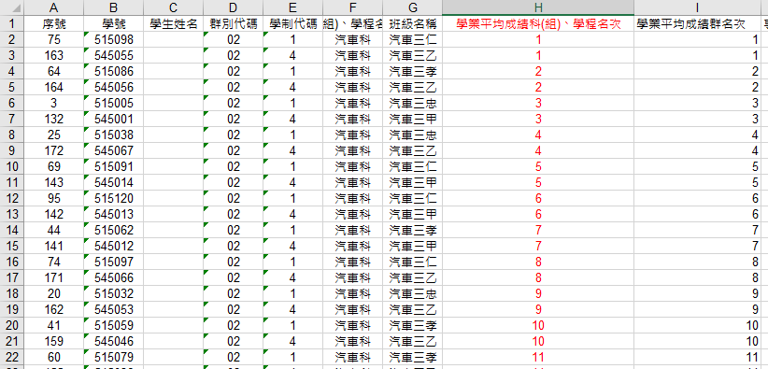

上傳檔案失敗範例說明
學制代碼應為數字型態
科(組)、學程名次
汽車科應合併排名
群名次應為02群全部學生排名

Slide 33
拾壹、作業流程重要注意事項（2/9）
被推薦學生網路報名
（109年3月11日10：00起至109年3月18日17：00止）
高職學校完成登錄後，由高職學校作業系統產生「甄選編號通知單」，並轉發考生使用。每位考生密碼均不相同，限考生個人使用。
被推薦學生本人至本委員會網站「考生作業系統」之「網路報名系統」輸入個人持有證明文件之報名資料並確實核對正確。
報名資料會傳送至所屬高職學校系統，由所屬高職學校審查。所屬高職學校依考生持有之證明文件，審查輸入報名資料是否正確。正確無誤者，即由所屬高職學校確定送出，完成網路報名，即不得修改；未正確者，由所屬高職學校退回考生資料輸入頁面，並協助考生確實修改正確後，再進行資料確定送出。
考生網路輸入與所屬高職學校審查並確定送出報名資料，均須於109年3月18日17：00前完成，始完成網路報名。考生報名資料經完成網路報名後即不得修改，才得以列印報名表件。

Slide 34
拾壹、作業流程重要注意事項（3/9）
被推薦學生網路報名
（109年3月11日10：00起至109年3月18日17：00止）
考生網路登錄報名資料，未經所屬高職學校於規定期限內確定送出者，概視為未完成網路報名，即喪失參加本招生之報名資格，提醒考生應主動檢視報名系統報名資料確定送出之完成狀態，以維報名權益。
相關證明文件影本由各高職學校加蓋「本件核與原件相符」戳章。依「彙整表」之項目名稱順序，黏貼於「黏貼單」上，加蓋承辦人職章；未依規定辦理者，概不予採計。
請考生由「網路報名系統」列印「考生報名資料袋專用信封封面」，黏貼於B4信封，並備齊下列資料依序裝入：
附件一 報名表
附件二 報考證明書
歷年成績單(正本)
附件三 各項競賽、證照及語文能力檢定等證明影本及彙整表
附件四 學校幹部、志工、社會服務及社團參與等證明影本及彙整表

Slide 35
拾壹、作業流程重要注意事項（4/9）
被推薦學生網路報名
（109年3月11日10：00起至109年3月18日17：00止）
報名表、第6比序彙整表、第7比序彙整表除由考生親自簽名外，並須經學校相關審核人員簽章。
報名資料裝袋寄出前請務必確認各相關文件應簽章或加蓋教務處戳章（或「本件核與原件相符戳章」）及學校相關審核人員職章，是否有漏蓋之處。
考生須依所屬高職學校規定時間內繳交報名表件，由高職學校統一收齊後，辦理集體繳寄，考生不得個別繳寄。
考生網路報名練習版於109年2月26日10:00起至109年3月6日17:00止開放，請提醒考生把握時間練習操作。

Slide 36
拾壹、作業流程重要注意事項（5/9）
郵寄報名相關表件
（109年3月19日前，以快遞或限時掛號寄送本會）
請各高職學校收齊被推薦考生資料後，至高職學校作業及查詢系統列印「109學年度繁星計畫聯合推薦甄選入學高職學校推薦考生資料專用信封封面」，將所有考生資料袋一起裝箱或裝袋，統一由學校集體寄送報名資料至本委員會（以郵戳為憑，逾時概不受理）
收件情形學校可上學校作業系統查詢，考生可至網路報名系統查詢。
報名資格及比序成績審查結果公告
（109年4月14日10：00前）
本委員會於109年4月14日10：00起，於本委員會網站「網路報名系統」之「查詢資格與比序審查結果」提供查詢。
報名資格審查不符者，本委員會於109年4月14日12：00前以傳真方式通知所屬高職學校。
若對審查結果或比序成績有疑義，請於109年4月15日12：00前，填寫附件五之「推薦報名資格及第6比序、第7比序總合成績複查申請表」，向本委員會以傳真方式提出申請。

Slide 37
拾壹、作業流程重要注意事項（6/9）
網路排名查詢
（109年4月21日10：00起）
不另寄發通知單
學校可至「高職學校作業及查詢系統」查詢該校被推薦學生之群排名；考生可至考生作業系統「考生排名查詢系統」查詢。
考生排名複查請填妥簡章附件六之複查申請表於109年4月22日12：00前，傳真至本委員會。
被推薦學生網路登記志願
（109年4月30日10：00起至109年5月6日17：00）
每位考生依其就讀科（組）、學程歸屬之高職15群科之一群，選填登記各科技校院於該招生群別及不分群之系（組）、學程志願至多25個志願。
就讀志願序，一經確定送出後即完成志願登記，不得以任何理由要求修改或重填。
請考生親自上網登記就讀志願，各承辦老師請勿代為操作。
網路登記志願練習版於109年4月22日10:00起至109年4月29日17:00止開放，請提醒考生把握時間練習操作。

Slide 38
拾壹、作業流程重要注意事項（7/9）
分發結果公告
（109年5月12日10：00起）
本委員會網站公告錄取名單，不另寄分發結果之書面通知，考生須自行上網查詢、下載或列印各考生之分發結果通知單。考生如未上網查詢，而致錄取權益受損，概由考生自行負責。各高職學校亦可自行上網查詢或列印錄取名單存參。
分發結果複查請填妥簡章附件六之複查申請表及就讀志願表，於109年5月13日12：00前，向本委員會以傳真方式提出申請。

Slide 39
拾壹、作業流程重要注意事項（8/9）
報到及註冊入學
各科技校院不另辦理報到作業，各錄取生之註冊入學通知，由各錄取學校自行寄發。
放棄錄取資格
（109年5月18日12：00前）
經本委員會分發錄取之錄取生，無論放棄與否，一概不得參加109學年度四技二專甄選入學。
填寫附件七「放棄錄取資格聲明書」，於109年5月18日12：00前傳真至錄取學校，且以電話確定錄取學校已收到傳真，始完成放棄程序。未依規定期限及方式聲明放棄者，概不受理。
未依規定期限及方式，以書面向錄取學校辦理聲明放棄錄取資格者，不得參加109學年度四技二專技優甄審入學招生、日間部聯合登記分發入學招生、各校單獨招生及大學各招生管道之招生，違者取消本招生錄取資格。

Slide 40
拾壹、作業流程重要注意事項（9/9）
請加強宣導
為符合公平公正公開的原則，請各校於108年11月29日10:00起至109年1月9日17:00止，至高中職學校作業系統上傳遴選辦法及公告網址。
於109年2月11日10:00起至109年2月18日17:00止開放高中職作業系統考生資料上傳作業練習版，請各校把握時間練習操作。
在校學業成績排名在各科(組)、學程前30%以內，非指被推薦生所屬群別排名之前30%。
考生網路輸入與所屬高職學校審查並確定送出報名資料，即不得修改。
為避免爭議，請勿擅自替考生操作網路報名系統或登記就讀志願序，並依規定時程辦理。

Slide 41
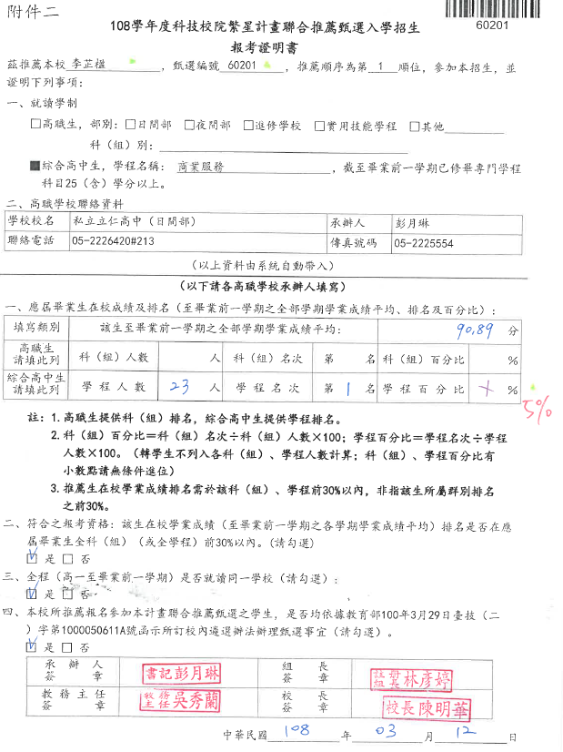
拾貳、試務作業實務常見問題(1/7)
一、報考證明書
A校之商業與管理群人數為23人，甲生5學期學業平均成績群名次為第1名，群名次百分比為1%，惟報考證明書欲證明甲生是否符合推薦生資格，第一項應屆畢業生在校成績及排名須符合各科（組）、學程前30%之要件。
應該填寫科(組)/學程人數23人，科(組)/學程名次為1，科(組)/學程百分比為1/23*100%=4.38%→無條件進位應填5%。
應為5%

Slide 42
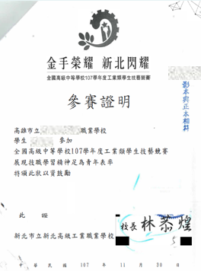
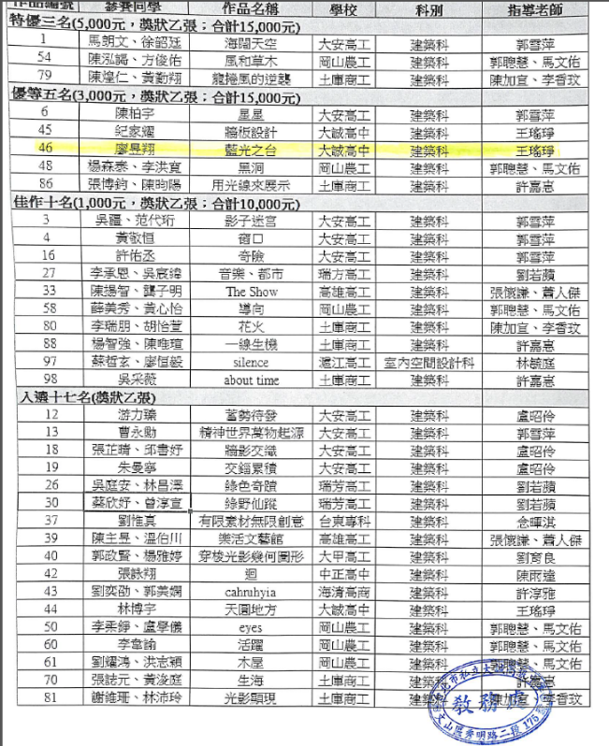
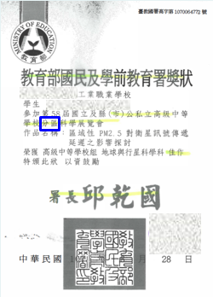
拾貳、試務作業實務常見問題(2/7)
二、第6比序項目
Ｘ | Ｘ | Ｘ
檢附參賽證明不屬競賽採計範圍。 | 檢附名次表未附簡章表列競賽主辦單位和落款單位核發之獎狀，不予採計。 | 全國中小學科學展覽會分區競賽不予採計，僅採計決賽優勝名次。

Slide 43
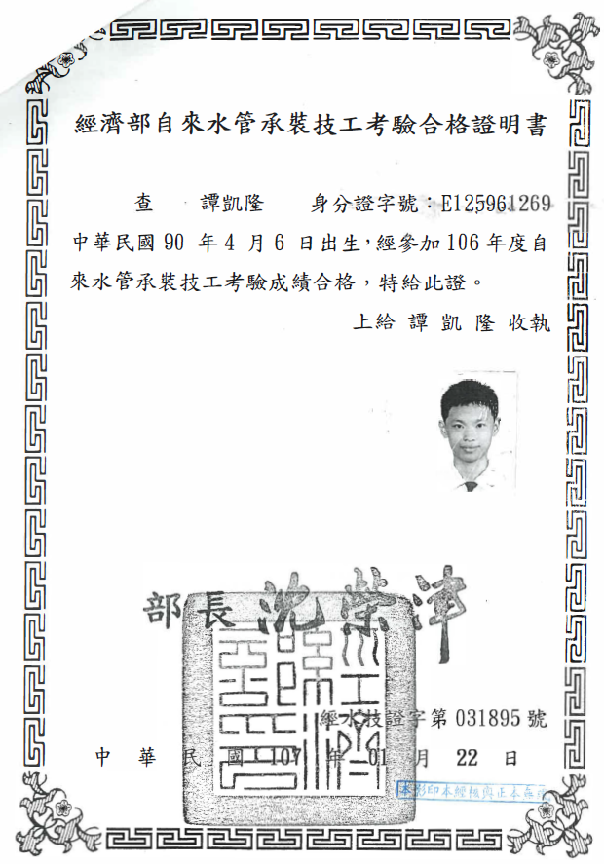
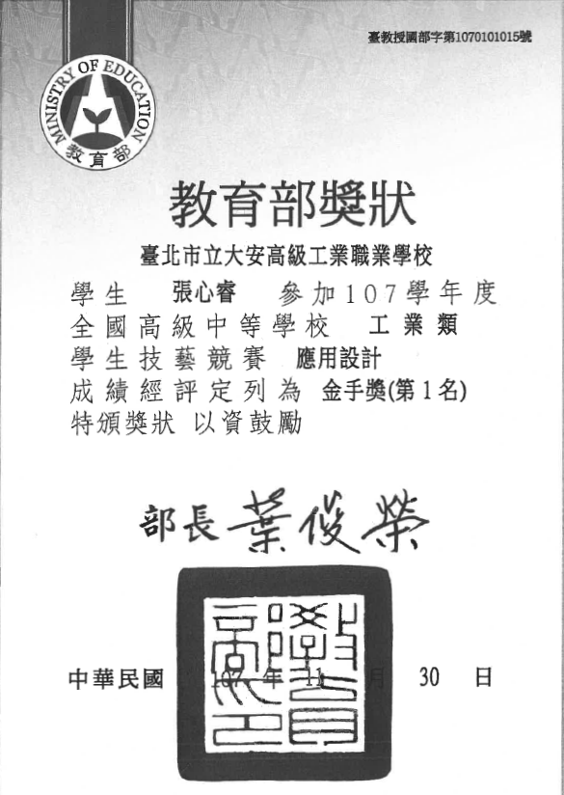
拾貳、試務作業實務常見問題(3/7)
二、第6比序項目
Ｘ | 〇
非勞動部頒發技術士證。 | 採計競賽為簡章表列，且核發獎狀須有主辦單位和落款單位須為中央各級機關或直轄市政府，落款人為機關首長。

Slide 44
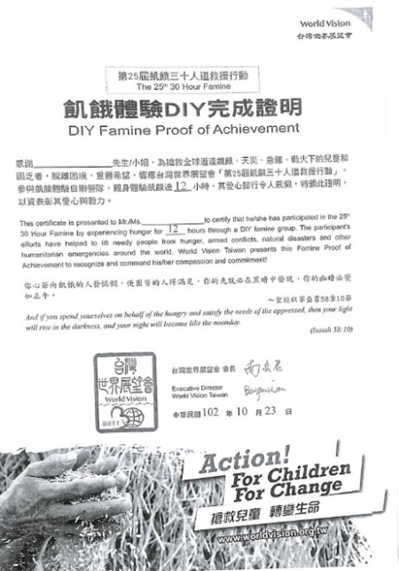
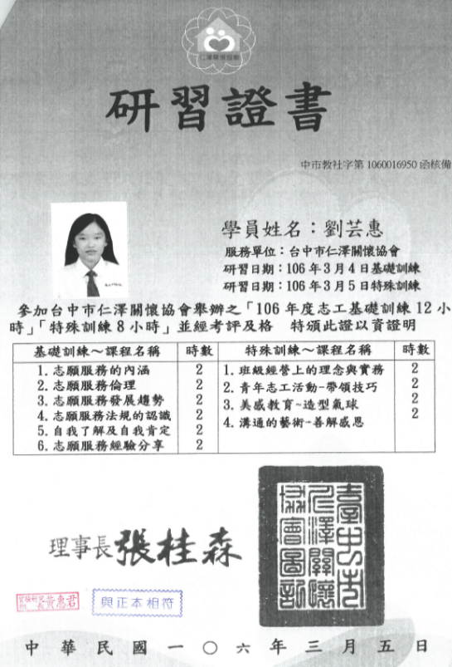
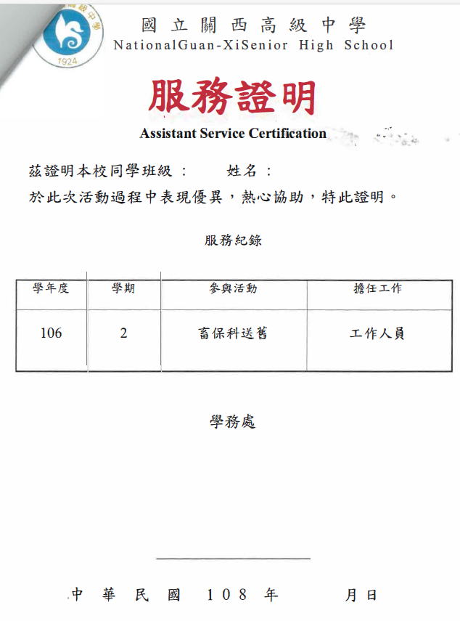
拾貳、試務作業實務常見問題(4/7)
三、第7比序項目
Ｘ | Ｘ | Ｘ
性質若為體驗活動不屬第7比序之志工或社會服務採計範圍 | 研習證書，不予採計。 | 服務證明沒有標示服務時數，不予採計。

Slide 45
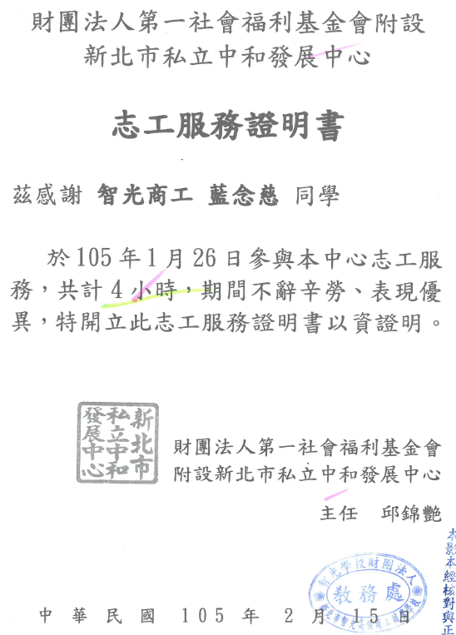
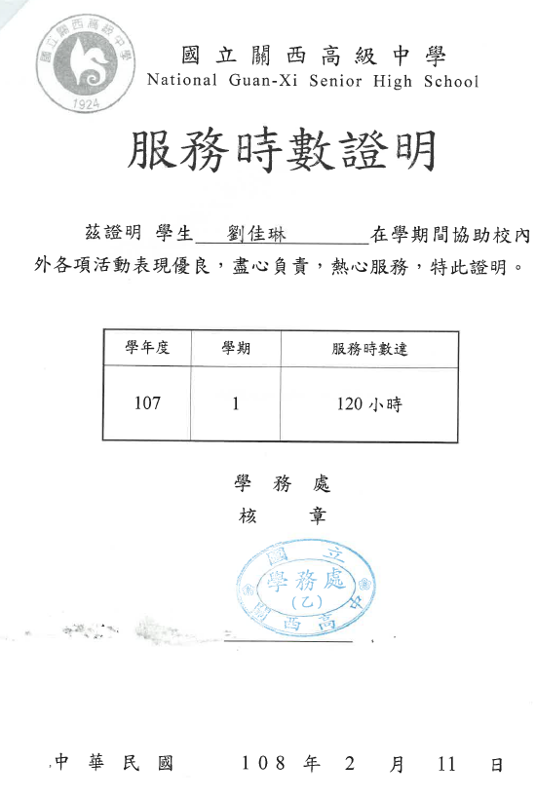
拾貳、試務作業實務常見問題(5/7)
三、第7比序項目
〇
證明文件上需敘明為志工或社會服務，並將服務日期或服務時數清楚標示方得採計。

Slide 46
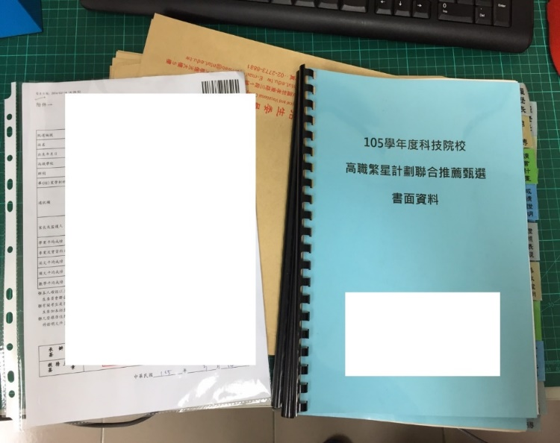
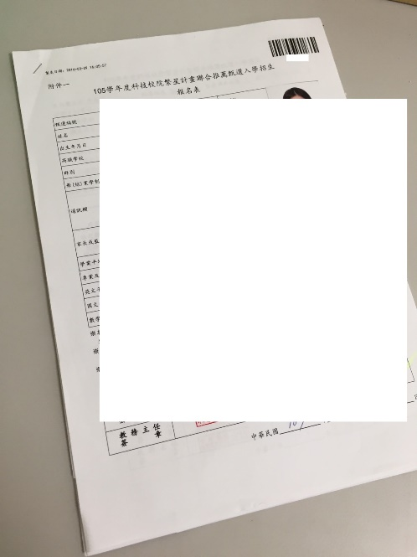
拾貳、試務作業實務常見問題(6/7)
四、被推薦生檢附資料型式
Ｘ | 〇
不須裝入資料袋 不須裝訂成冊 | 將所有資料依寄件封面表件順序由上而下，於左上角用釘書機裝訂即可

Slide 47
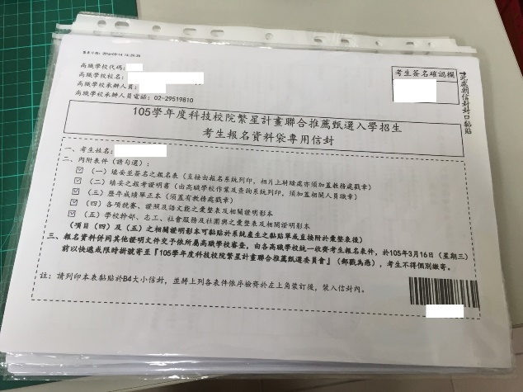
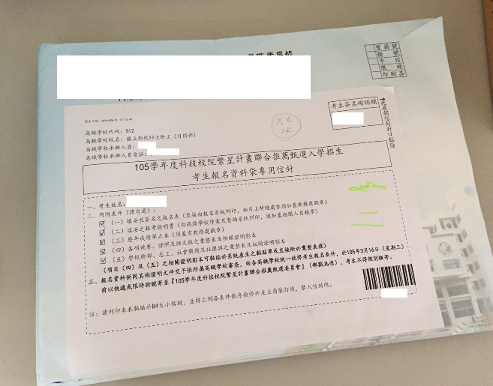
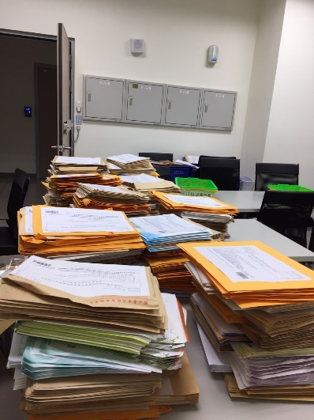
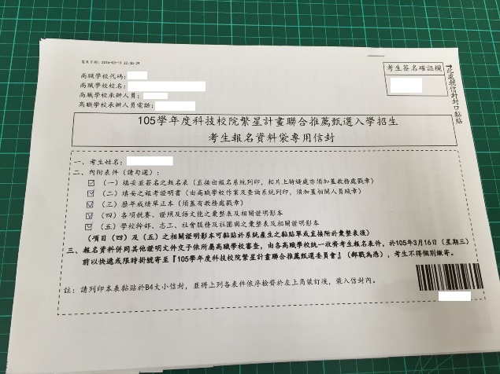
拾貳、試務作業實務常見問題(7/7)
五、被推薦生資料袋
Ｘ | 將每位推薦生資料分別裝入信封袋 ，請勿將考生報名資料袋專用信封封面與表件直接裝訂 | 〇 | 將系統產出之考生報名資料袋專用信封封面黏貼大於B4尺吋之信封袋。每一位考生一份。 並由高職學校統一收齊後，辦理集體寄件。

Slide 48

拾參、意見交流
電話：02-2772-5333
傳真：02-2773-8881
網址：https://www.jctv.ntut.edu.tw/star/
電子郵件信箱：star@ntut.edu.tw

